Slide 1
Wundreinigung und Antisepsis
Was ist der Unterschied?

Slide 2
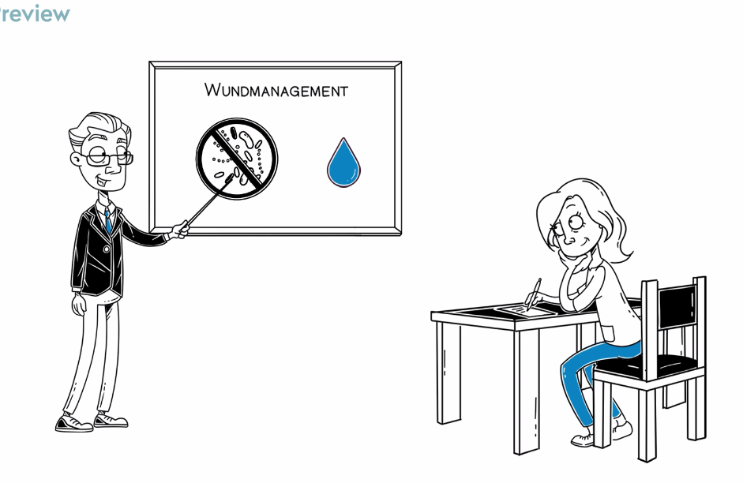
Wundreinigung vs. Antisepsis
Wundreinigung und Antisepsis sind wichtige Bausteine des modernen Wundmanagements. Sachgerecht angewendet können sie maßgeblich zum Heilungsprozess beitragen. Auf den nachfolgenden Seiten möchten wir Ihnen die Unterschiede und Besonderheiten erläutern.

Slide 3


Begriffsklärung
Wundreinigung | Antisepsis
dient zusammen mit dem Débridement der Wundreinigung und der Vorbereitung für eine ordnungsgemäße Beurteilung und Versorgung der Wunde kann bis zum vollständigen Wundschluss durchgeführt werden wird im Rahmen des Verbandwechsels durchgeführt Produkte: physiologische / isotonische Lösungen (z.B. 0,9% NaCl-Lösung, Ringer-Lösung, octenilin, Prontosan) | dient der Abtötung von Krankheitserregern und der lokalen Therapie bei kritisch kolonisierten oder infizierten Wunden sowie der Prophylaxe bei infektions-gefährdeten Wunden zeitlich begrenzt; Faustregel: wenn nach 14 Tagen keine Besserung eintritt, ist die Therapie anzupassen Produkte: hochpotente Arzneimittel auf Basis von Octenidin (octenisept) und Polihexanid (Serasept)

Slide 4
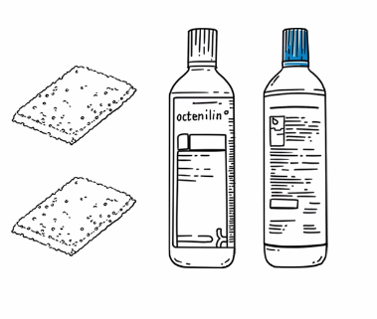
Anwendungshinweise Wundspüllösungen
sind speziell entwickelte Medizinprodukte, die die Wunde physikalisch reinigen ⇨ keine antiseptische Wirkung (auch aufgrund kurzer Kontaktzeit mit der Wunde)
unterstützen durch Reduktion der Keimlast die Prophylaxe bei infektionsgefährdeten Wunden, ersetzen keine lokale Therapie/Antisepsis bei Wundinfektionen
haben eine niedrige Oberflächenspannung (Tensidzusatz), was die Reinigungsleistung verstärkt
sehr gut gewebeverträglich (isoton, niedrigere Konzentration der Inhaltsstoffe) ⇨ keine Einschränkung in der Anwendungsdauer

Slide 5
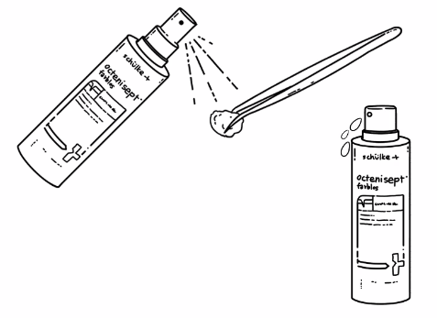
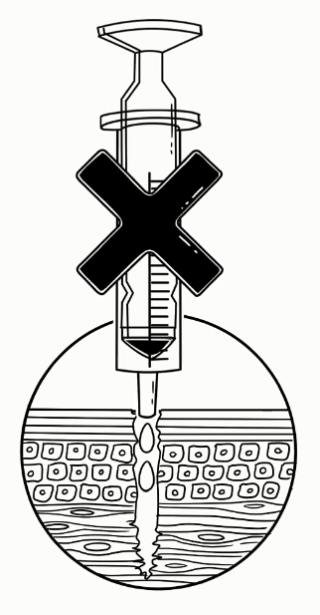
Anwendungshinweise
Antiseptika
die zeitliche Begrenzung der Antiseptika liegt in der medizinischen Sinnhaftigkeit begründet, NICHT in einer Unverträglichkeit der Inhaltsstoffe
als Arzneimittel sind Antiseptika gemäß ihrer Indikation anzuwenden
  unterstützende antiseptische Wundbehandlung
  nur oberflächliche Anwendung (Aufsprühen, Gießen oder mittels getränkter Kompressen/Tupfer)
  oberflächlich bedeutet in diesem Zusammenhang die Anwendung auf der Wundoberfläche, die auch in einer Wundhöhle (z.B. bei Dekubitalulzera) liegen kann
  die Spülung mit Antiseptika ist nicht Bestandteil der Indikation (auch bei Serasept nicht)
die Wirkstoffe werden nicht resorbiert, sind also nur lokal wirksam:
  gute (systemische) Verträglichkeit
  Vorsicht bei Anwendung in der Tiefe (keine Anwendung mit Hilfsmitteln die Druck erzeugen, z.B. Spritze und in Bereichen, die man nicht einsehen bzw. nicht mit einem Tupfer erreichen kann)

Slide 6
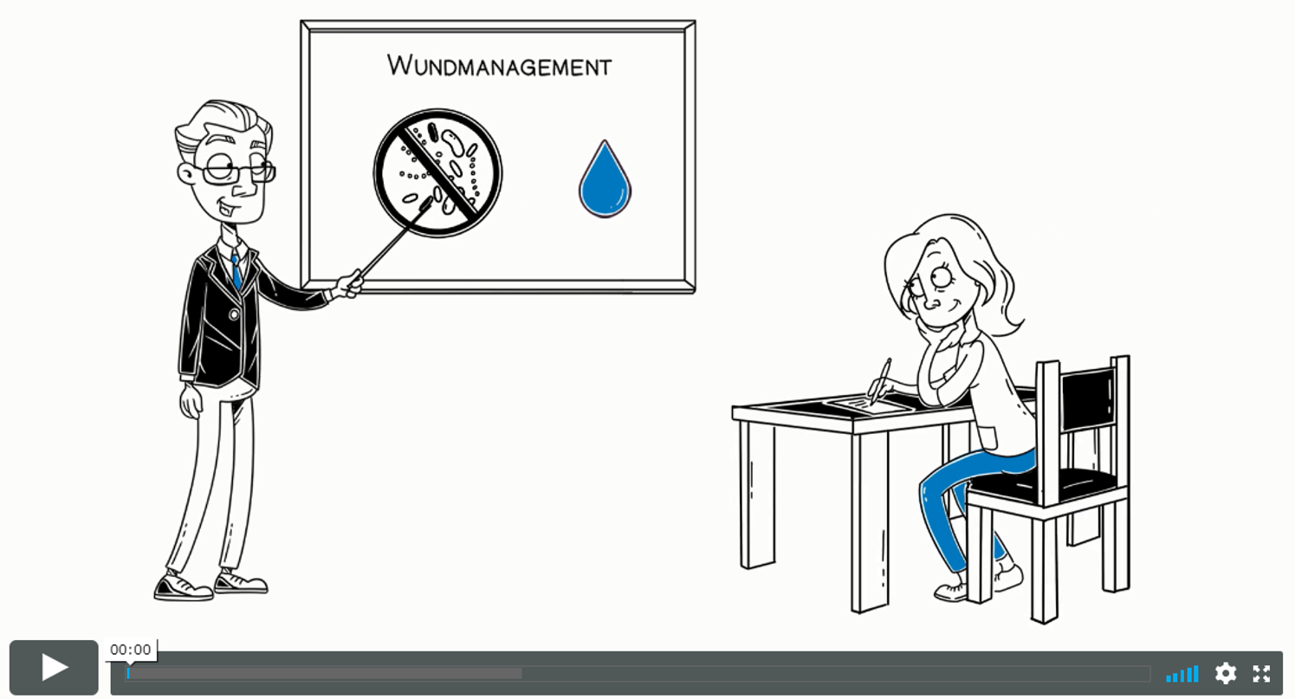
Lenas Geschichte

Slide 7

Disclaimer & Kontakt
Die hier wiedergegebenen Inhalte dienen der allgemeinen Information, sind keine medizinische Beratung oder Behandlung und nicht als Ersatz für professionelle Ausbildung oder Beratung und Behandlung durch ausgebildete und anerkannte Ärzte und Pflegekräfte gedacht oder geeignet. Die Richtigkeit, Vollständigkeit und Aktualität der Informationen wird nicht garantiert. Jeder Anwender sollte die Diagnose und Behandlung eines Patienten selbst beurteilen
Der schülke-Kundenservice hilft Ihnen bei Fragen gerne weiter:
Telefon: 040 52100 666
info@schuelke.com

Slide 8
Pflichttexte zu zugelassenen Arzneimitteln gem. § 4 HWG
octenisept®
Zusammensetzung: 100 g Lösung enthalten : Arzneilich wirksame Bestandteile : Octenidindihydrochlorid 0,1 g, Phenoxyethanol (Ph.Eur.) 2,0 g. Sonstige Bestandteile: 2-[(3-Kokosfettsäureamidopropyl)dimethylazaniumyl]acetat, Natrium-D-gluconat, Glycerol 85 %, Natriumchlorid, Natriumhydroxid, gereinigtes Wasser - Anwendungsgebiete: zur wiederholten, zeitlich begrenzten antiseptischen Behandlung von Schleimhaut und angrenzender Haut vor diagnostischen und operativen Maßnahmen - im Ano-Genitalbereich von Vagina, Vulva, Glans penis, auch vor Katheterisierung der Harnblase - in der Mundhöhle. Zur zeitlich begrenzten unterstützenden Therapie bei Pilzerkrankungen der Haut zwischen den Zehen sowie zur unterstützenden antiseptischen Wundbehandlung. - Gegenanzeigen: octenisept® sollte nicht zu Spülungen in der Bauchhöhle (z.B. intraoperativ) und der Harnblase und nicht am Trommelfell angewendet werden. Überempfindlichkeit gegenüber den arzneilich wirksamen Bestandteilen oder einem der sonstigen Bestandteile. - Nebenwirkungen: Selten: Brennen, Rötung, Juckreiz und Wärmegefühl, sehr selten: Kontaktallergische Reaktionen, wie z.B. vorübergehende Rötung, nicht bekannt: nach Spülung tiefer Wunden mittels Spritze wurde über das Auftreten von persistierenden Ödemen, Erythemen und auch Gewebsnekrosen berichtet, die z.T. eine chirurgische Revision erforderten. Bei Spülungen in der Mundhöhle verursacht octenisept® vorübergehend einen bitteren Geschmack. - Warnhinweise und Vorsichtsmaßnahmen für die Anwendung: octenisept® nicht in größeren Mengen verschlucken oder in den Blutkreislauf, z.B. durch versehentliche Injektion, gelangen lassen. Die Anwendung von octenisept® im Auge ist zu vermeiden. Bei versehentlichem Augenkontakt sofort mit viel Wasser spülen.
Um Gewebeschädigungen zu vermeiden, darf das Präparat nicht mittels Spritze in die Tiefe des Gewebes eingebracht werden. Das Präparat ist nur zur oberflächlichen Anwendung bestimmt (Auftragen mittels Tupfer oder Aufsprühen).
Pharmazeutischer Unternehmer und Hersteller:
Schülke & Mayr GmbH, D-22840 Norderstedt, Tel. +49 40 52100-0, info@schuelke.com

